Slide 1
IL COLLO
Topografica e sistematica

Slide 2
LIMITI
INFERIORMENTE DALLA LINEA CERVICO-TORACICA: LINEA PASSANTE SUL MARGINE SUPERIORE DEL MANUBRIO DELLO STERNO, SULL’ARTICOLAZIONE STERNOCLAVICOLARE, SULLE CLAVICOLE E SULLE ARTICOLAZIONI ACROMIOCLAVICOLARI.
POSTERIORMENTE INTERSECA IL PROCESSO SPINOSO DI C7
SUPERIORMENTE DALLA LINEA CERVICO-CEFALICA: LINEA PASSANTE PER IL MARGINE INFERIORE DELLA MANDIBOLA, CHE POSTERIORMENTE SI PROLUNGA SUL PIANO NUCALE FINO ALLA PROTUBERANZA OCCIPITALE ESTERNA.

Slide 3
REGIONI DEL COLLO
Una prima suddivisione del collo permette di riconoscere:
Regione posteriore
Regione anteriore.
La regione posteriore è considerata, dal punto di vista anatomico, parte del tronco, poiché con esso ha in comune:
Muscoli (trapezio e spinali propriamente detti)
Legamenti
Rachide.

Slide 5
REGIONI ANTERIORI DEL COLLO SONO:
REGIONE SOTTOIOIDEA: REGIONE ANTERIORE POSTA SUPEROANTERIORMENTE AL MUSCOLO
STERNOCLEIDOMASTOIDEO.
REGIONE STERNOCLEIDOMASTOIDEA: REGIONE CHE CORRISPONDE ALLA FASCIA DEL MUSCOLO STERNOCLEIDOMASTOIDEO.
REGIONE SOPRACLAVEARE: REGIONE POSTEROINFERIORE ALLO STERNOCLEIDOMASTOIDEO.

Slide 6
MUSCOLI ANTERIORI del COLLO
Muscoli SOPRAIOIDEI
Muscoli SOTTOIOIDEI
Muscoli PREVERTEBRALI

Slide 7
Muscoli del collo

Slide 8
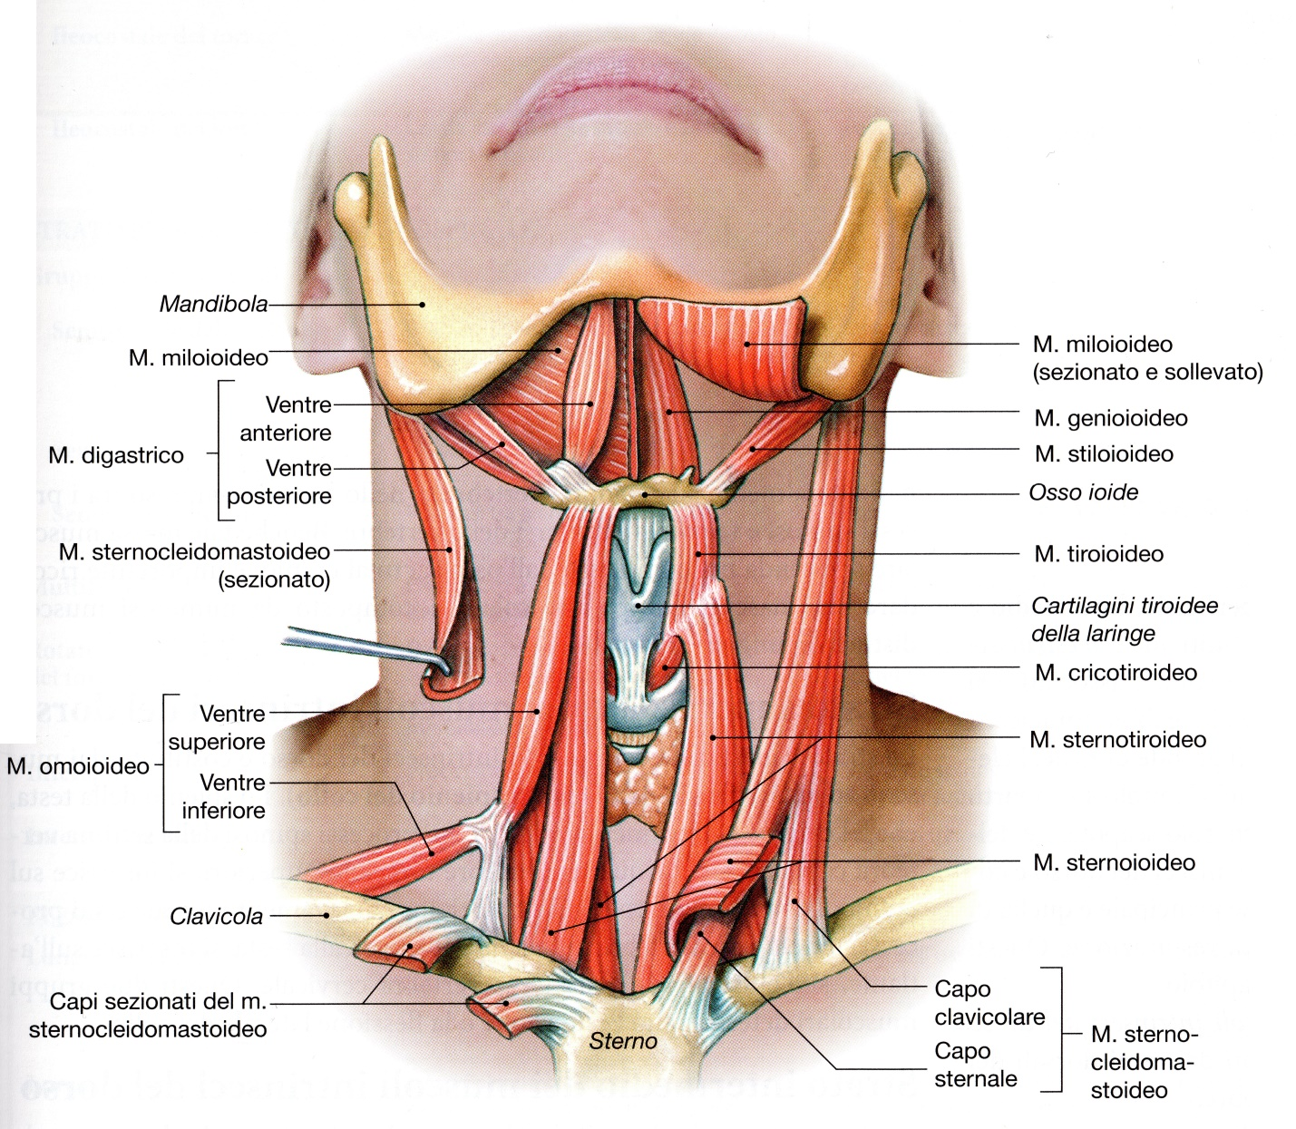
MUSCOLI SOPRAIOIDEI

Slide 9
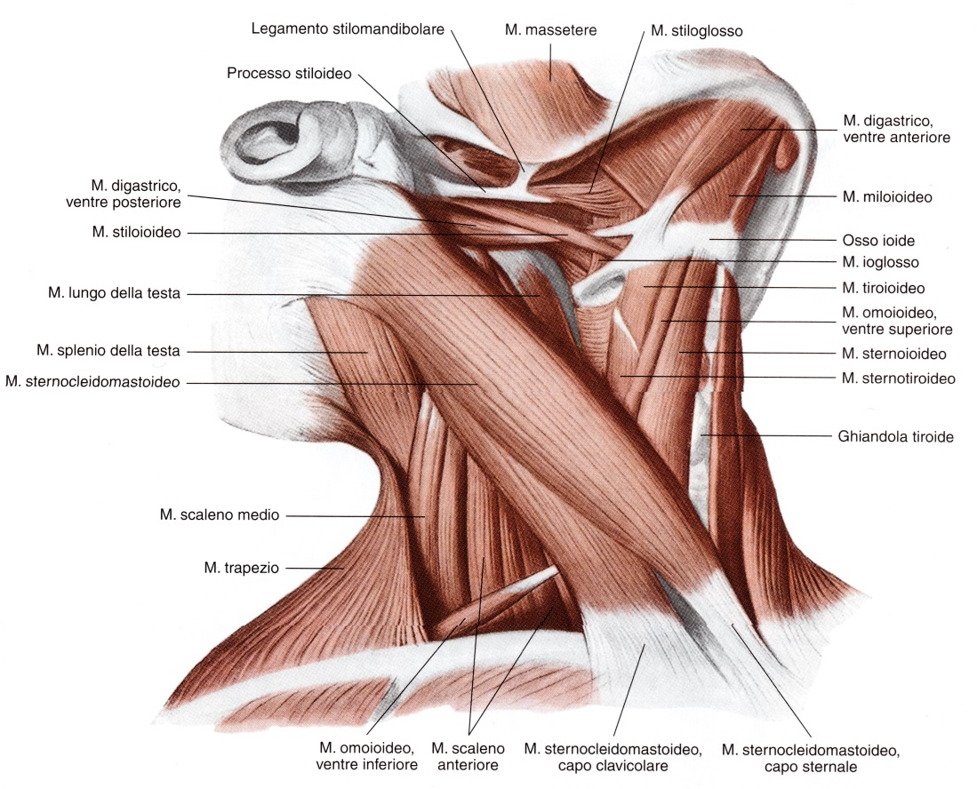
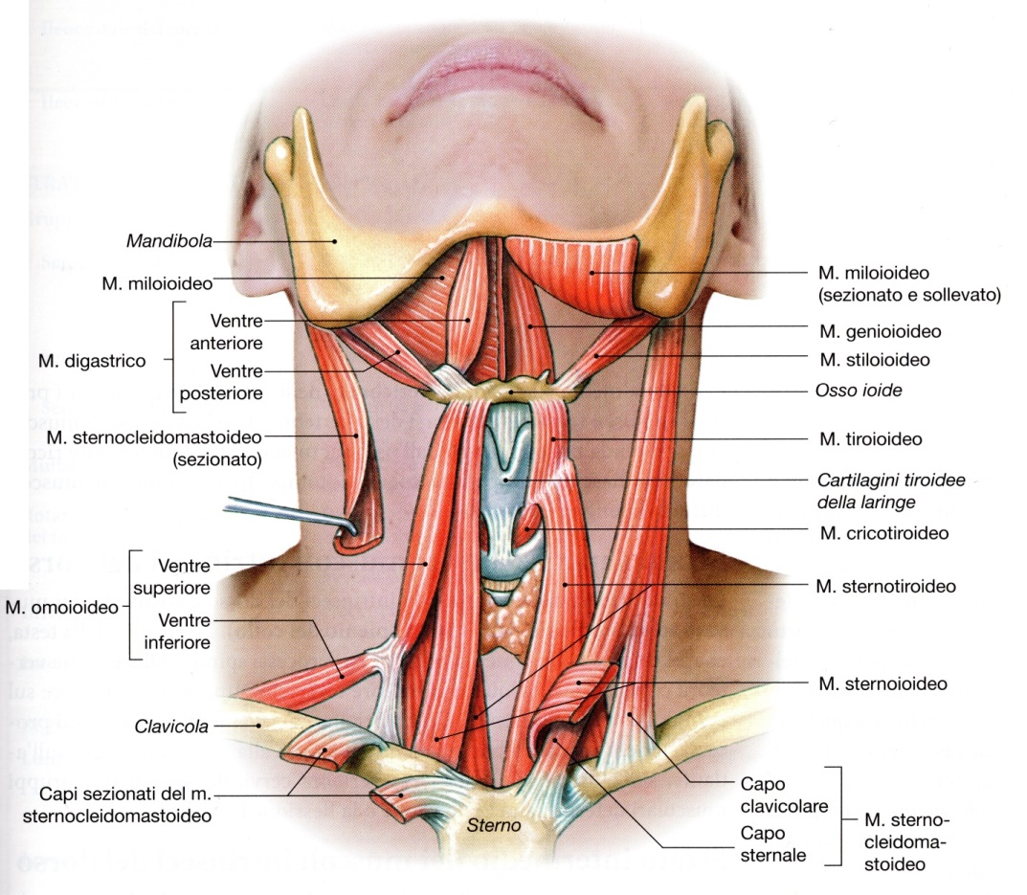
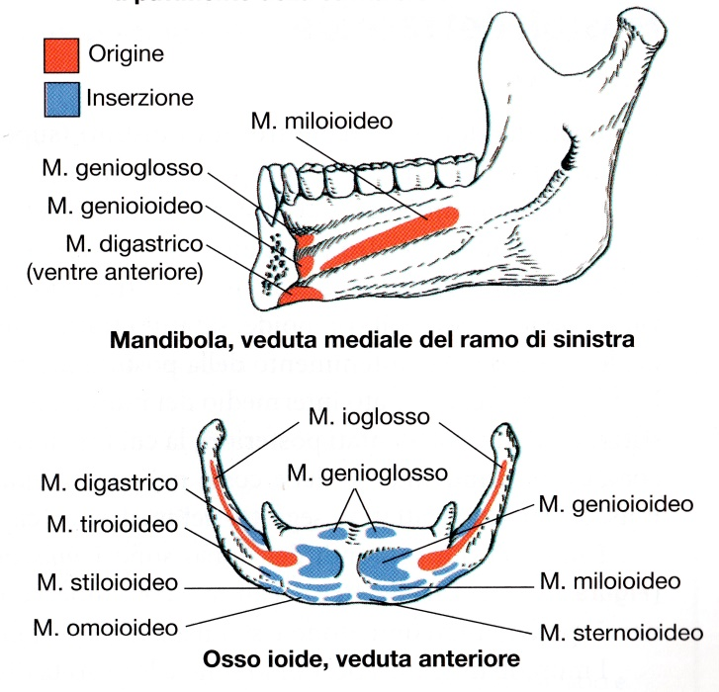
Muscolo DIGASTRICO: innalza l’osso ioide; osso ioide fisso abbassa la mandibola; osso ioide e mandibola fissi flessione testa e collo (ventre posteriore-nervo faciale; ventre anteriore-nervo miloiodeo)

Slide 10
Muscolo MILOIOIDEO: osso ioide fisso abbassa la mandibola; osso ioide e mandibola fissi flessione testa e collo; innalza osso ioide e pavimento cavità buccale durante la deglutizione; osso ioide e mandibola fissi flessione testa e collo (nervo miloiodeo)

Slide 11
Muscolo GENIOIOIDEO: innalza l’osso ioide; osso ioide fisso abbassa la mandibola; osso ioide e mandibola fissi flessione testa e collo (primo nervo spinale cervicale)

Slide 12
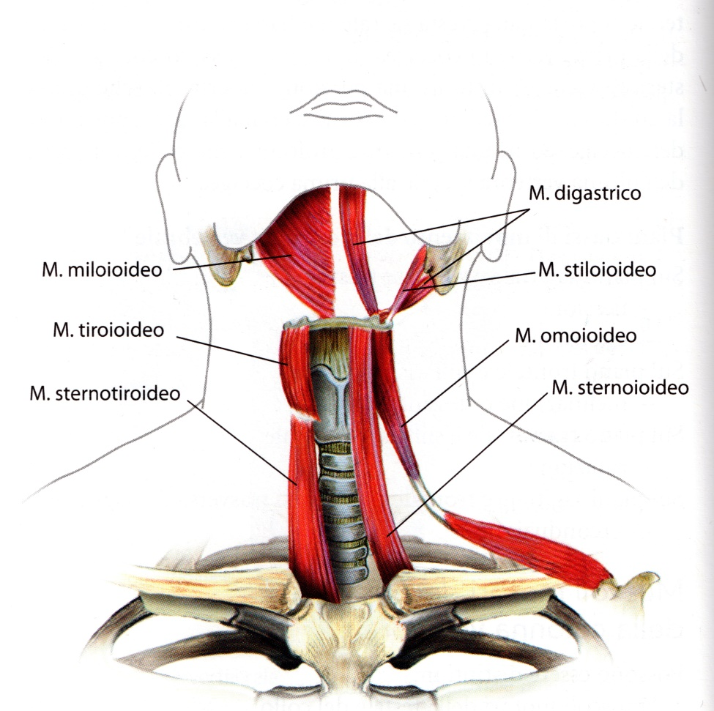
Muscolo STILOIOIDEO: innalza l’osso ioide; osso ioide fisso flessione testa e collo (nervo facciale)

Slide 13
MUSCOLI SOTTOIOIDEI
Muscolo OMOIOIDEO: abbassa l’osso ioide; osso ioide fisso flessione testa e collo (primi 3 nervi cervicali spinali)
Muscolo STERNOIOIDEO: abbassa l’osso ioide; osso ioide fisso flessione testa e collo (primi 3 nervi cervicali spinali)
Muscolo STERNOTIROIDEO: abbassa l’osso ioide; abbassa la laringe; osso ioide fisso flessione testa e collo (primi 3 nervi cervicali spinali)
Muscolo TIROIOIDEO: abbassa l’osso ioide; osso ioide fisso eleva la laringe; flessione testa e collo (primo nervo cervicale spinale)

Slide 14
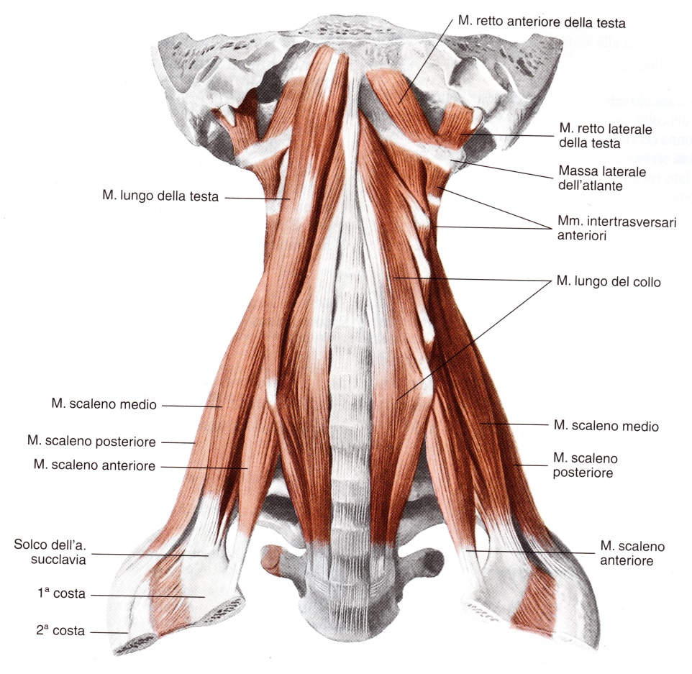
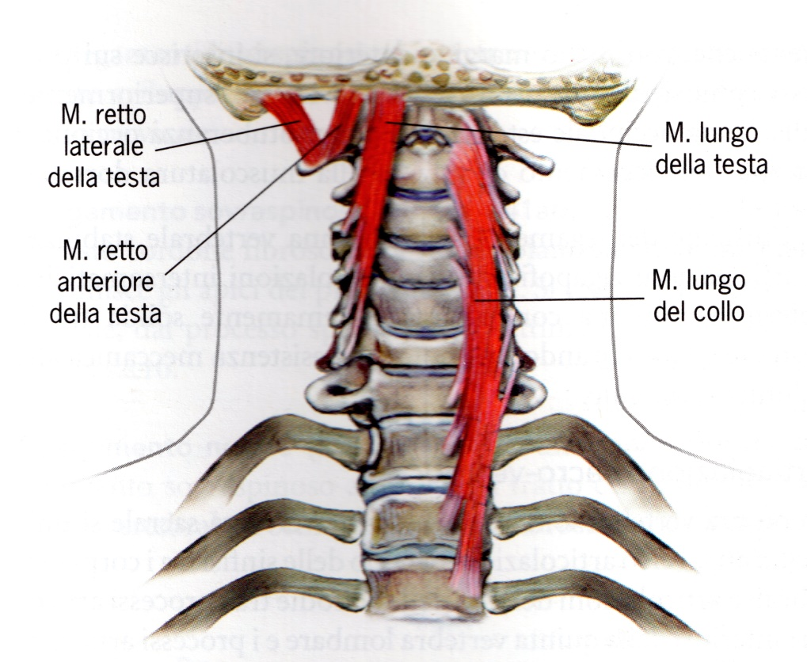
MUSCOLI PREVERTEBRALI
VISIONE ANTERIORE
(Tutti innervati dai rami anteriori dei nervi spinali cervicali)

Slide 15
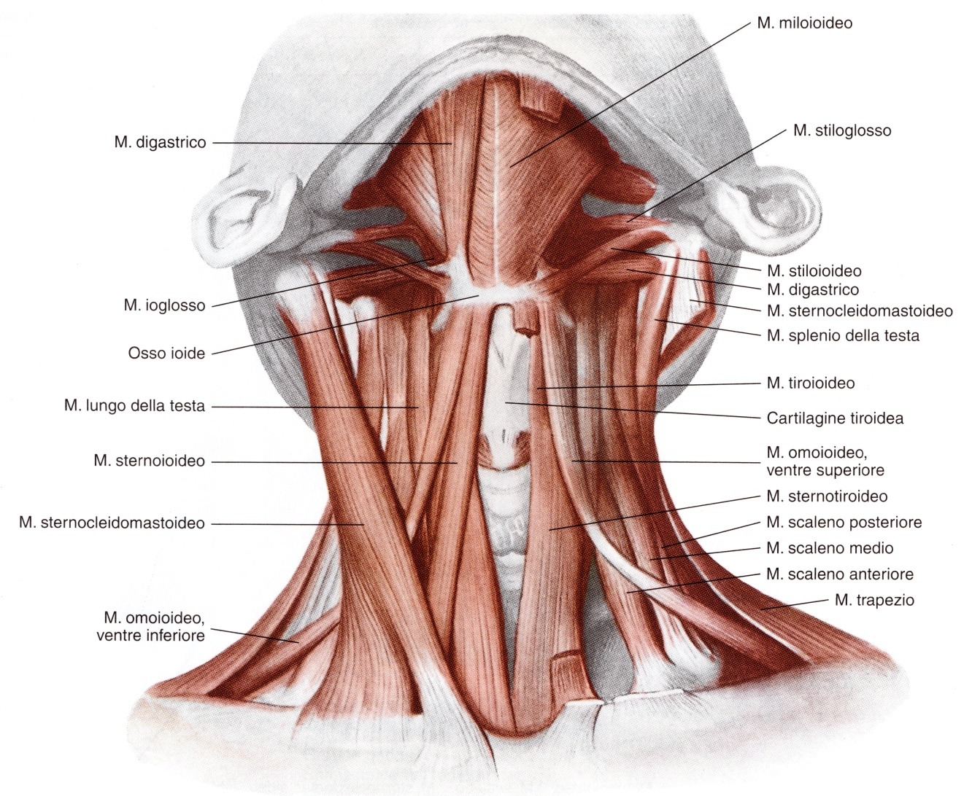
MUSCOLI LATERALI del COLLO
+ Muscolo PLATISMA

Slide 16
(Nervo accessorio (XI) e rami anteriori del secondo e terzo nervo spinale cervicale)

Slide 17
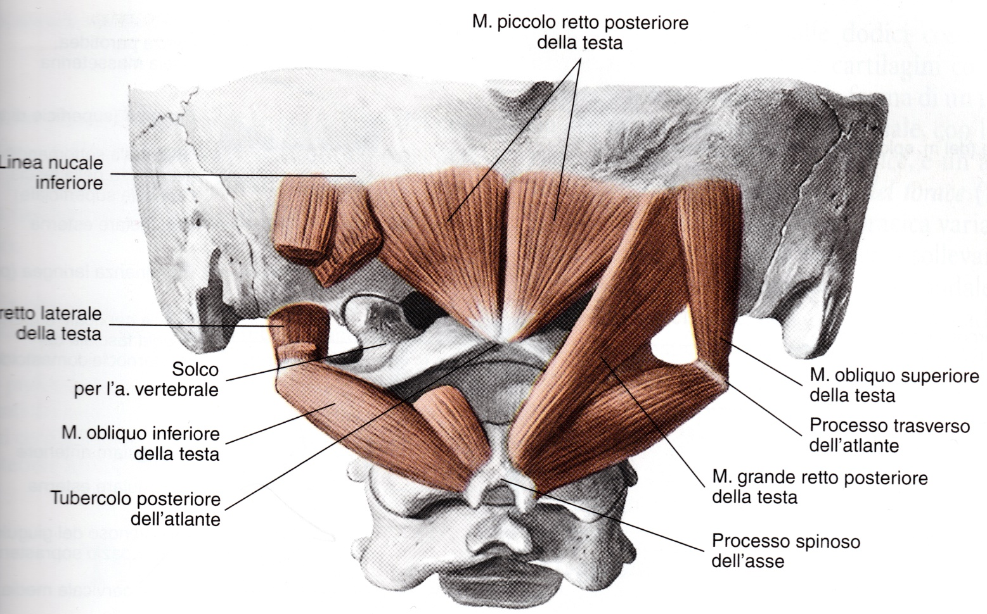
MUSCOLI SUBOCCIPITALI

Slide 19
Triangoli del collo

Slide 20
TRIANGOLI DEL COLLO
IL TRIANGOLO ANTERIORE È POSTO ANTERO-SUPERIORMENTE AL MUSCOLO STERNOCLEIDOMASTOIDEO E COMPRENDE I SEGUENTI TRIANGOLI MINORI:
- TRIANGOLO SOTTOMANDIBOLARE O DIGASTRICO: CORRISPONDE ALLE PARTI LATERALI DELLA REGIONE SOPRAIOIDEA. DELIMITATO DA ENTRAMBI I LATI DAI DUE VENTRI (ANTERIORE E POSTERIORE) DEL MUSCOLO DIGASTRICO.

Slide 21
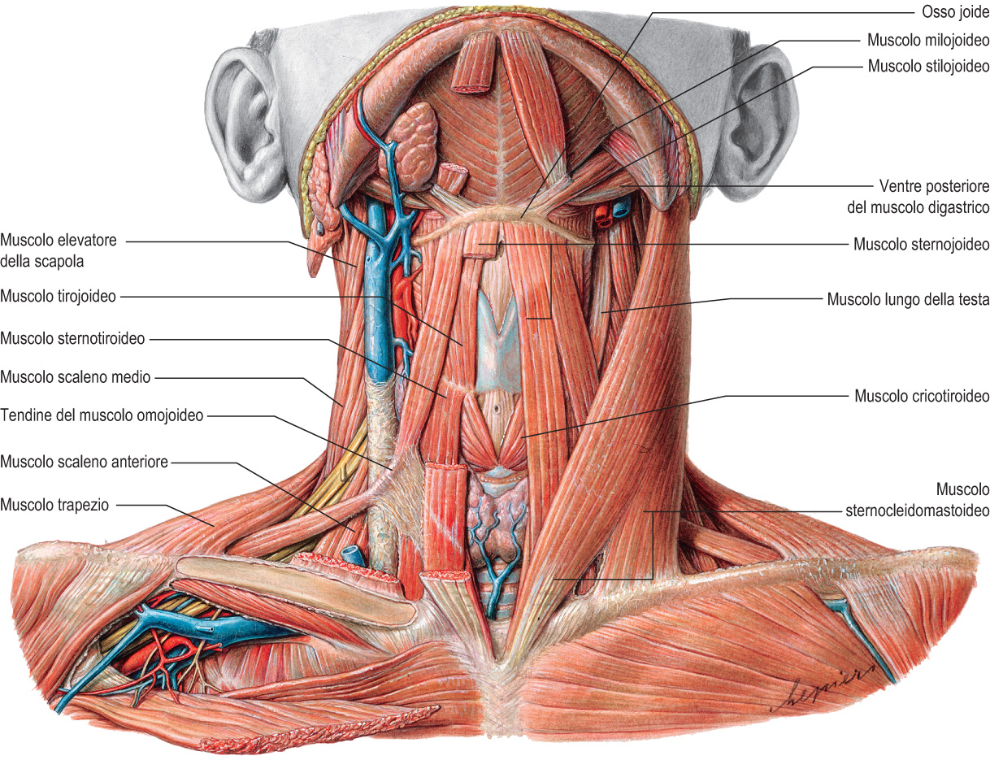

Slide 22
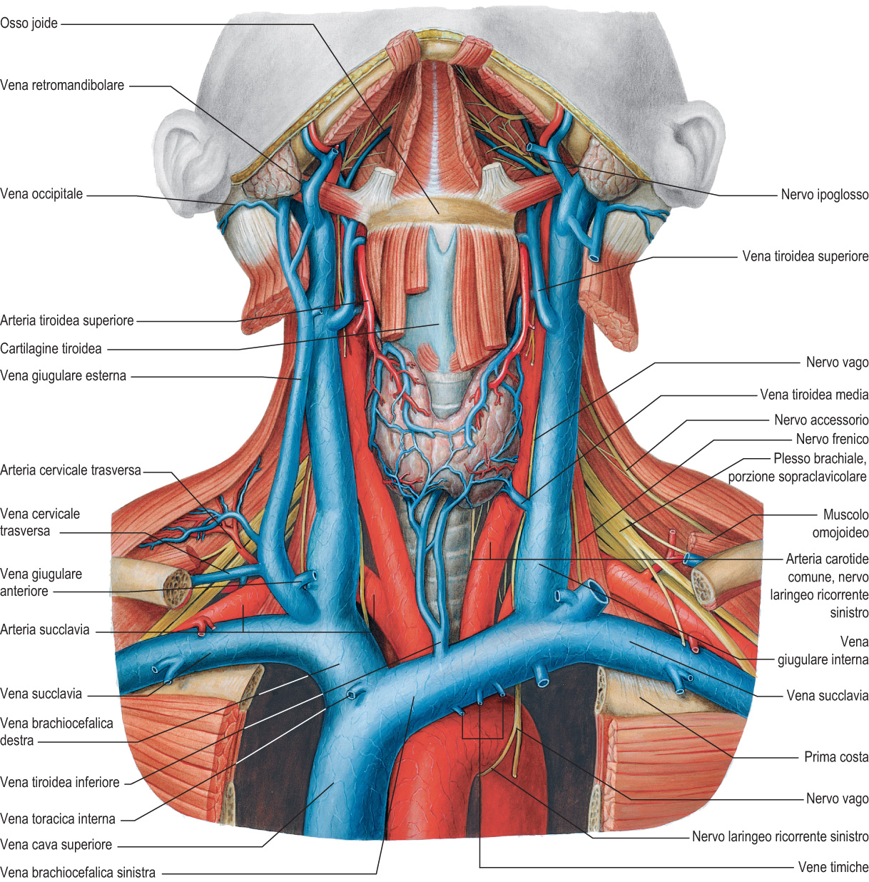

Slide 23
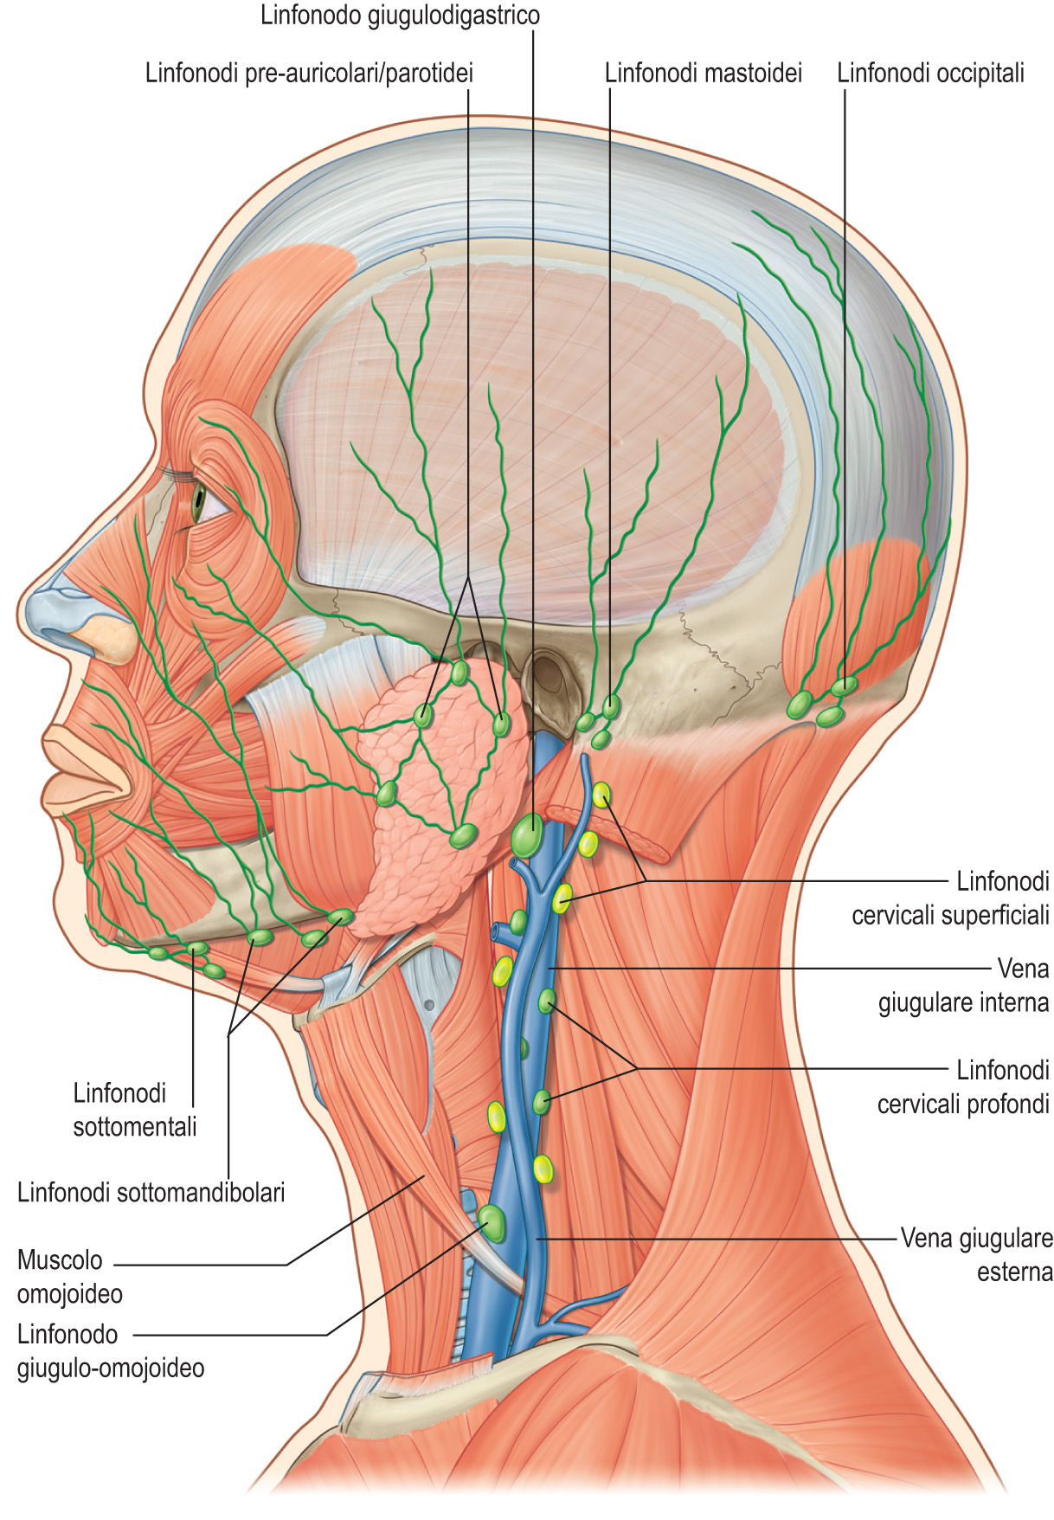

Slide 25
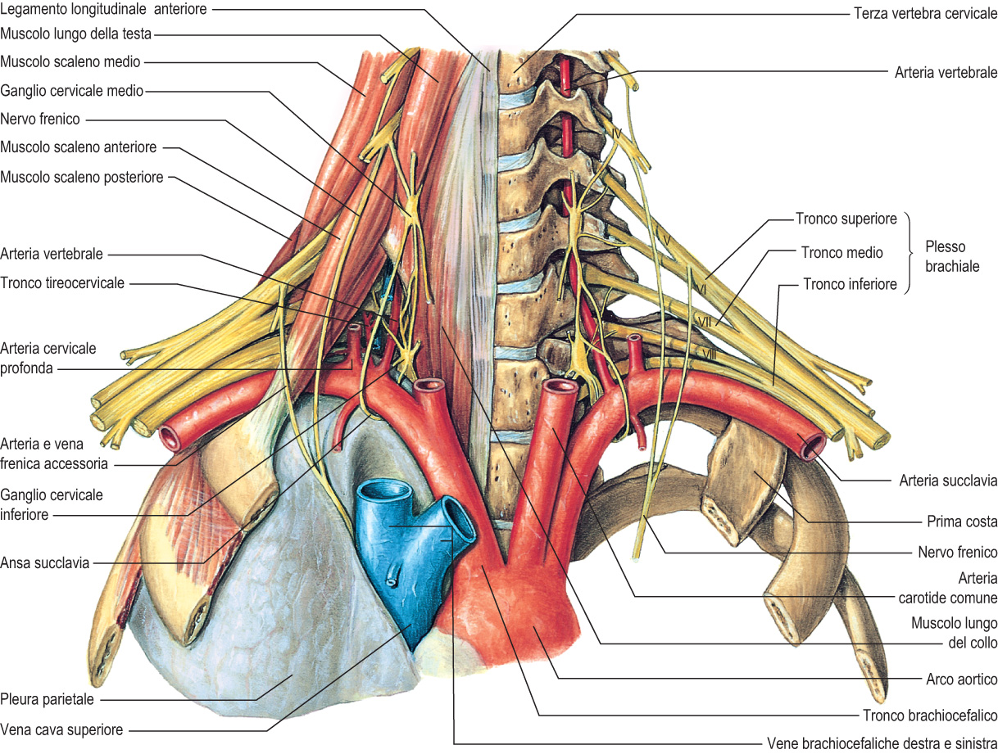

Slide 26
- TRIANGOLO CAROTIDEO: CORRISPONDE ALLA PORZIONE SUPERIORE DELLA REGIONE SOTTOIOIDEA, SOPRA IL VENTRE SUPERIORE DEL MUSCOLO OMOIOIDEO.
- TRIANGOLO MUSCOLARE: PORZIONE INFERIORE DELLA REGIONE SOTTOIOIDEA, SOTTO IL VENTRE SUPERIORE DEL MUSCOLO OMOIOIDEO.

Slide 27
TRIANGOLO POSTERIORE
IL TRIANGOLO POSTERIORE CORRISPONDE ALLO SPAZIO COMPRESO TRA IL MUSCOLO STERNOCLEIDOMASTOIDEO E IL MARGINE LATERALE DEL MUSCOLO TRAPEZIO.
I TRIANGOLI MINORI SONO:
TRIANGOLO OCCIPITALE: PORZIONE DELLA REGIONE SOPRACLAVICOLARE, SOPRA IL MUSCOLO OMOIOIDEO
TRIANGOLO SOPRACLAVICOLARE: PORZIONE DELLA REGIONE SOPRACLAVICOLARE SOTTO IL MUSCOLO OMOIOIDEO.

Slide 28
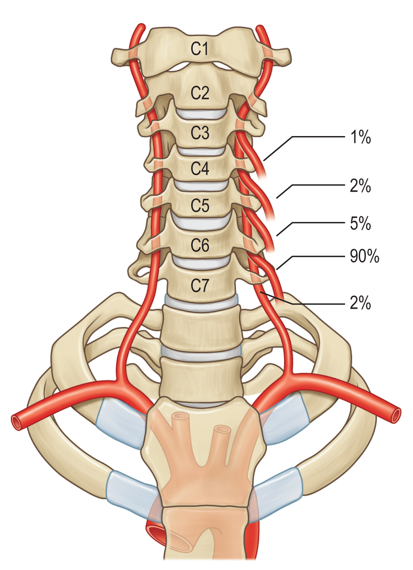
Focus arteria vertebrale

Slide 29
Gli strati del del collo Approfondimento sulle fasce

Slide 30
GLI STRATI DEL COLLO
IL COLLO APPARE COSTITUITO DA UNA SERIE DI STRATI, CHE DALLA SUPERFICIE ALLA PROFONDITÀ SONO:
- CUTE ANTERIORE DEL COLLO
- SOTTOCUTE CON IL MUSCOLO PLATISMA, I VASI E I NERVI SUPERFICIALI
- FASCIA CERVICALE SUPERFICIALE, CHE ACCOGLIE IN UNO SDOPPIAMENTO IL MUSCOLO STERNOCLEIDOMASTOIDEO.
- MUSCOLI SOPRAIOIDEI E SOTTOIOIDEI A SECONDA DEL LIVELLO A CUI È EFFETTUATA LA SEZIONE.

Slide 31
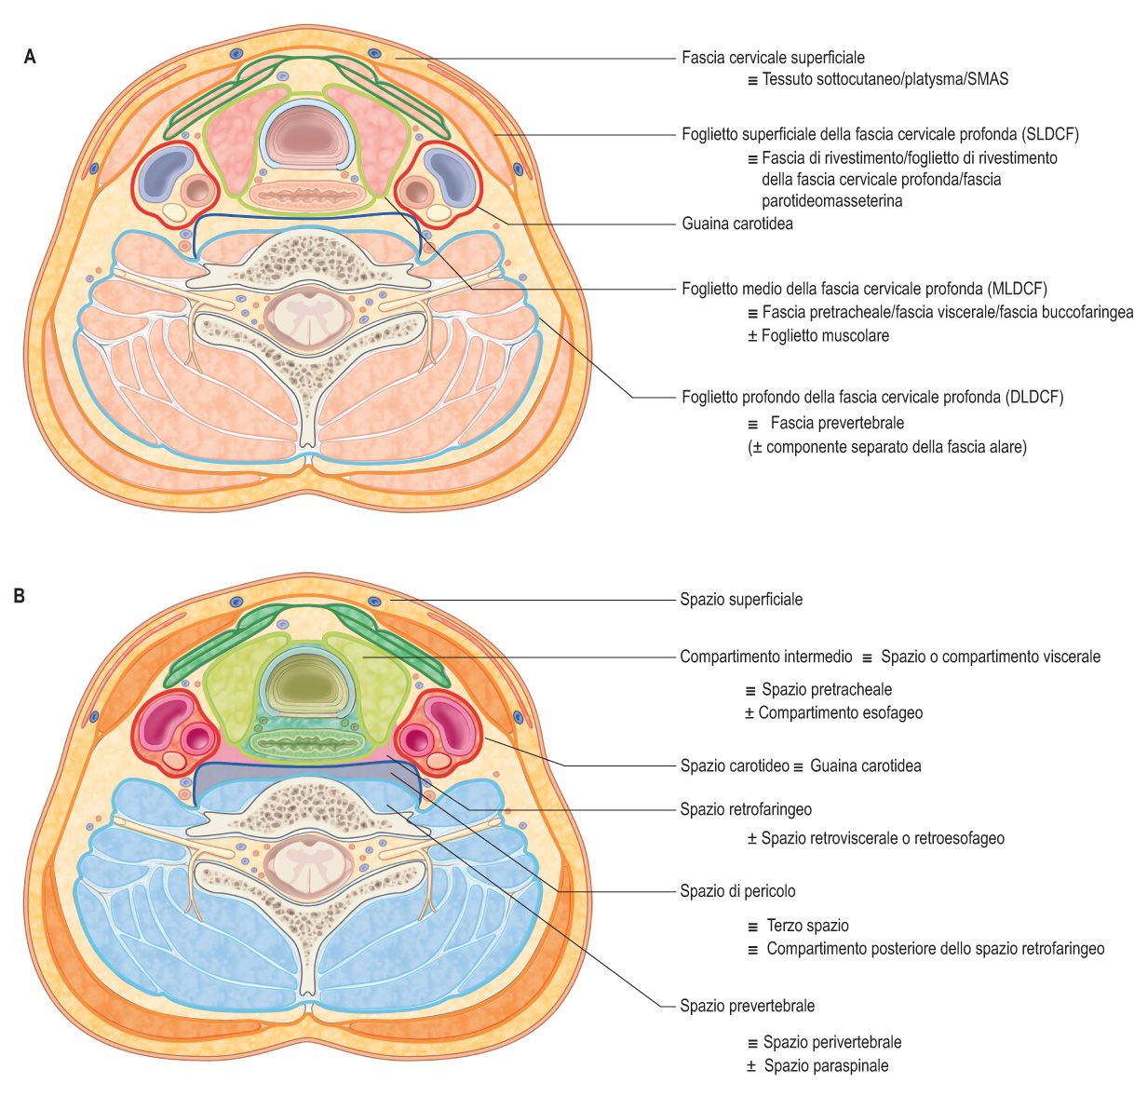
FASCE DEL COLLO.
NEL COLLO SI POSSONO INDIVIDUARE LE SEGUENTI FASCE:
- FASCIA CERVICALE SUPERFICIALE
- FASCIA CERVICALE MEDIA
- FASCIA CERVICALE PROFONDA.

Slide 32
FASCIA CERVICALE
LA FASCIA CERVICALE SUPERFICIALE INSERITA FRA DERMA E PELLE
POSIZIONATA SUPERIORMENTE ALLA FASCIA CERVICALE PROFONDA

Slide 33
FASCIA CERVICALE PROFONDA
Divisa in tre componenti:
Di rivestimento
Pre-tracheale
Pre-vertebrale
Carotidea

Slide 34
FASCIA CERVICALE PROFONDA- LAMINA DI RIVESTIMENTO
Si trova fra la fascia superficiale e i muscoli
LIMITI
Superiormente:
Linea nucale
Processi spinosi vertebre
Processi mastoidei
Arcate zigomatiche
Margine inf della mandibola
Osso joide

Slide 35
FASCIA CERVICALE PROFONDA- LAMINA DI RIVESTIMENTO
LIMITI
Inferiormente si inserisce :
Manubrio
Le clavicole
Spina delle scapole

Slide 36
FASCIA CERVICALE PROFONDA
Lamina pre-tracheale
Si estende nella parte anteriore del collo
Si localizza dalle cartilagini cricoidea e tiroidea al torace ( si fonde con il pericardio fibroso)

Slide 37
FASCIA CERVICALE PROFONDA
Lamine pre-vertebrale
Forma una guaina tubulare di contenimento per la colonna vertebrale
Si estende dalla base del cranio all T3 dove si fonde con il legamento long ant
Lateralmente si fonde con la lamina ascellare ( circonda il plesso brachiale e i vasi ascellari)

Slide 38
FASCIA CERVICALE PROFONDA
Lamina carotidea
Si estende dalla base del cranio alla radice del collo
Si fonde con la lamina pre-tracheale e lamina pre-vertebrale
Contiene:
Le arterie carotidi comune ed interna
La vena giugulare interna
Il nervo vago

Slide 40
ESAME OBIETTIVO DEL COLLO
Il paziente va visitato in stazione eretta, in stazione supina e posizione seduta perché con le diverse posizioni possiamo avere un apprezzamento diverso delle varie strutture e quindi una maggior percezione di alcune regioni
ISPEZIONE
Paziente seduto o in piedi, col collo in iperestensione ( TESTA LEGGERMENTE ALL’INDIETRO)
OSSERVAZIONI
Tumefazioni, cicatrici, iperemie

Slide 41
PALPAZIONE: essa va eseguita con i muscoli morbidi, evitando che i muscoli siano in tensione
AUSCULTAZIONE: fonendoscopio a livello dei grossi vasi (aa. carotidi, vv, giugulari) per valutare rumori o soffi vascolari e rumori respiratori. Rispetto alle prime due è una fase marginale dell'esame obiettivo. Attraverso il fonendoscopio possiamo avere accortezza essenzialmente di due parametri: da una parte quelle che possono essere anomalie vascolari (attraverso l'auscultazione delle carotidi e delle giugulari) e quindi individuare rumori o soffi che possono essere più che altro indicazioni di una anomalia cardiaca)

Slide 44
STRUTTURE PROFONDE DEL COLLO

Slide 45
STRUTTURE PROFONDE DEL COLLO
RADICE DEL COLLO
Area di giunzione fra testa e collo
Si continua con l’apertura toracica superiore
LIMITI DELLA RADICE DEL COLLO
Lateralmente prima coppia di coste
Anteriormente manubrio dello sterno
Posteriormente dal corpo della prima vertebra toracica

Slide 46
VASCOLARIZZAZIONE
Circolo carotideo e succlavio
GLOMO CAROTIDEO
Biforcazione fra c3-c4 alla biforcazione glomo carotideo ( CHEMOCETTORE- rileva il pH del sangue)
SENO CAROTIDEO
Barocettore

Slide 48
STRUTTURA VISCERALE DEL COLLO
SISTEMATICA

Slide 49
Osso ioide

Slide 51
OSSO IMPARI, MEDIANO, A FORMA DI FERRO DI CAVALLO
SI TROVA NELLA REGIONE ANTERIORE DEL COLLO
LIMITE SUPERIORE MANDIBOLA
LIMITE INFERIORE LARINGE E CARTILAGINE TIROIDEA
DIVIDE IL COLLO IN REGIONE SOPRAIOIDEA E SOTTOIOIDEA
UN CORPO
DUE GRANDI CORNA
DUE PICCOLE CORNA
SI TROVA NELL’ADULTO FRA C3 E C4

Slide 53
LA POSIZIONE DELL’OSSO IOIDE È REGOLATA DALLA MESSA IN TENSIONE DI DIFFERENTI MUSCOLI:
I MUSCOLI SOTTOIOIDEI LO ABBASSANO E LO FISSANO INFERIORMENTE
I MUSCOLI COSTRITTORI DELLA FARINGE LO FISSANO POSTERIORMENTE RETRAENDOLO
I MUSCOLI SOPRAIOIDEI LO SOLLEVANO E LO FISSANO SUPERIORMENTE

Slide 55
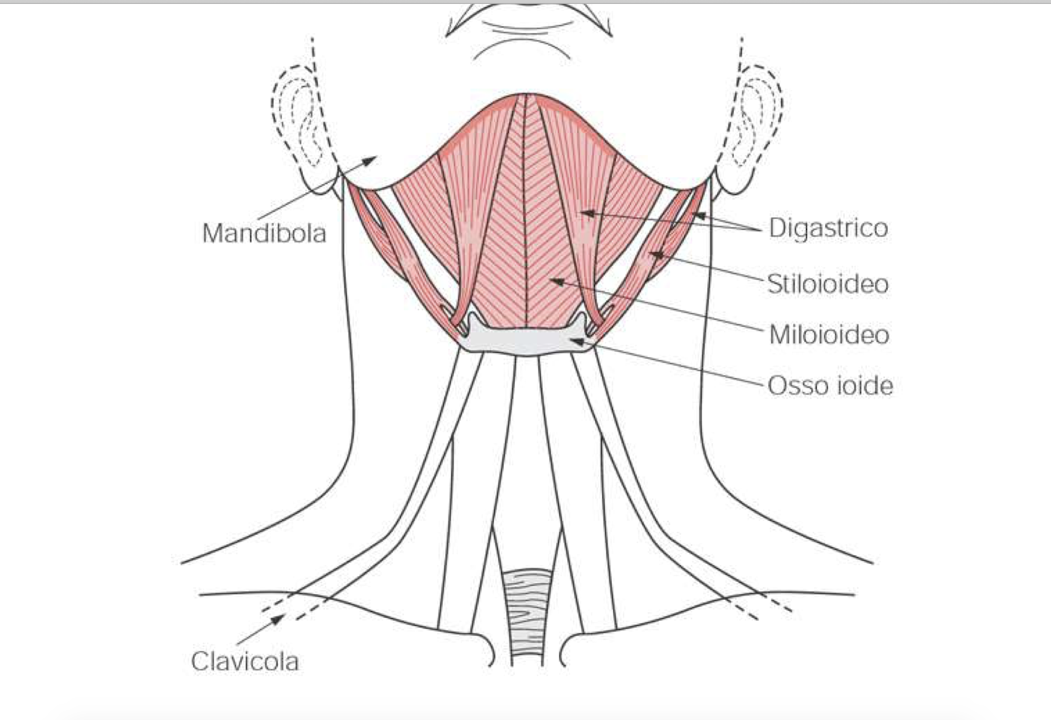

Slide 56
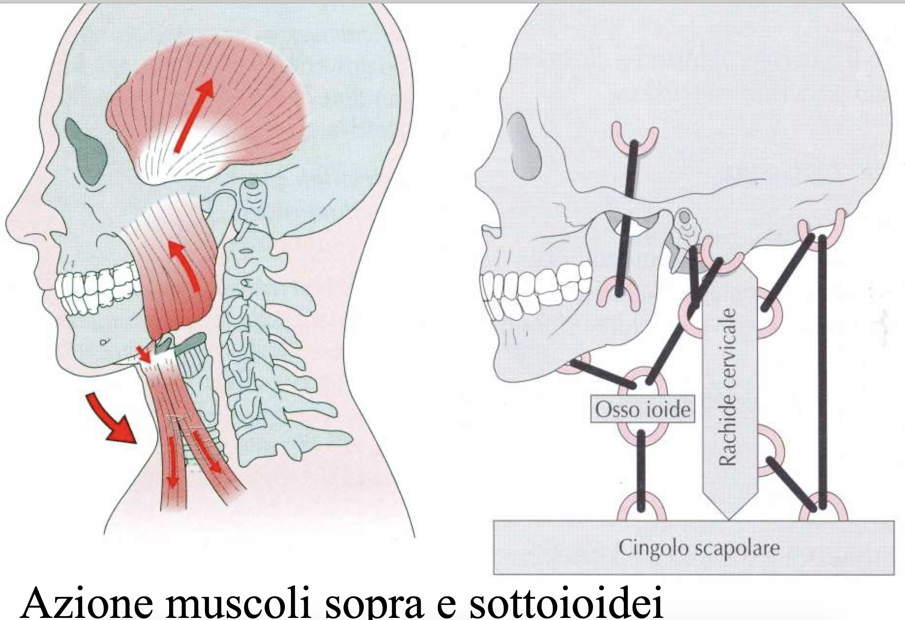

Slide 58
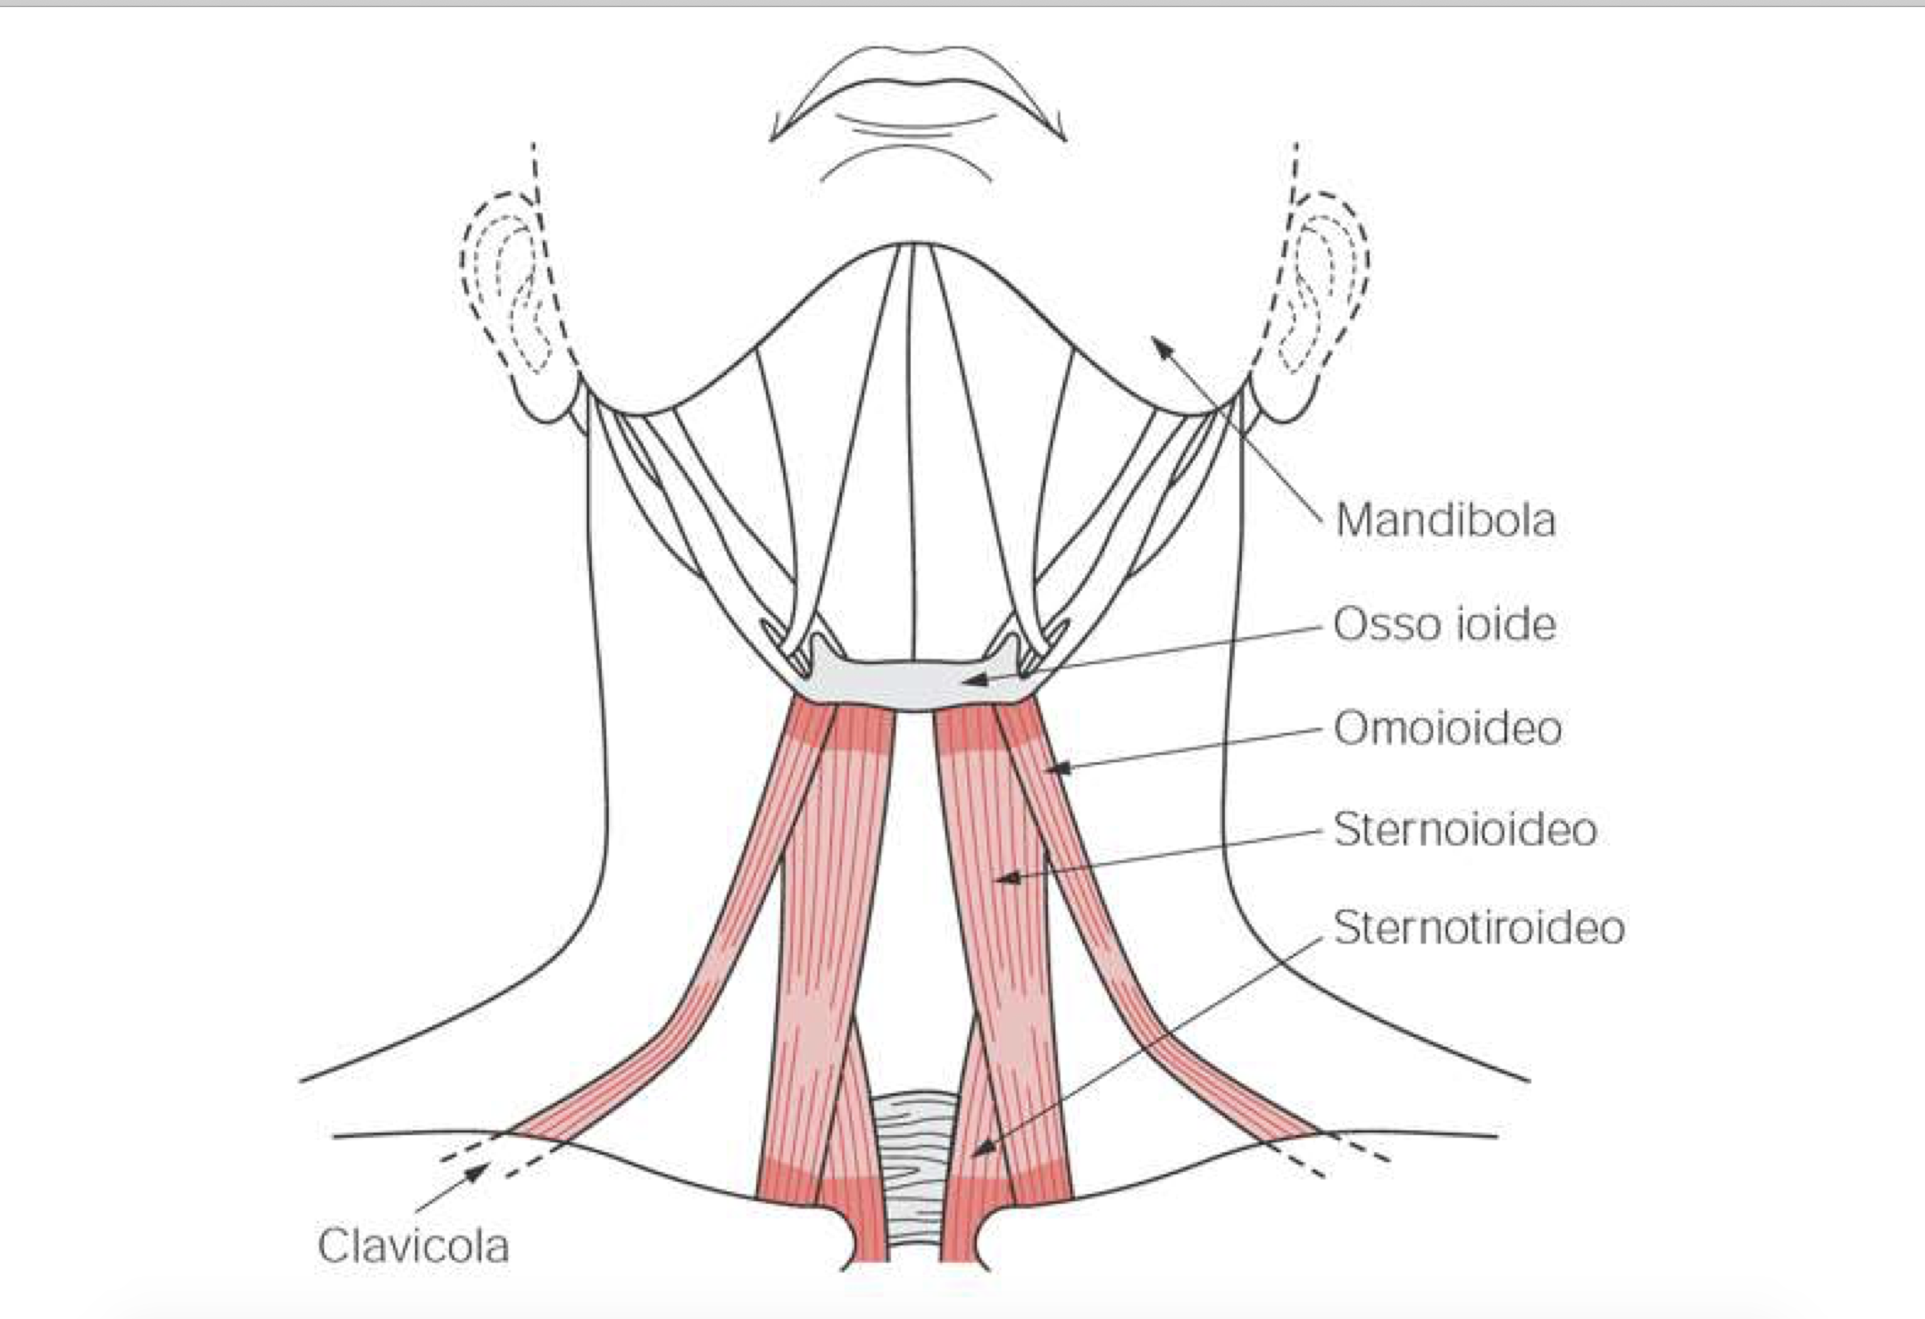

Slide 59
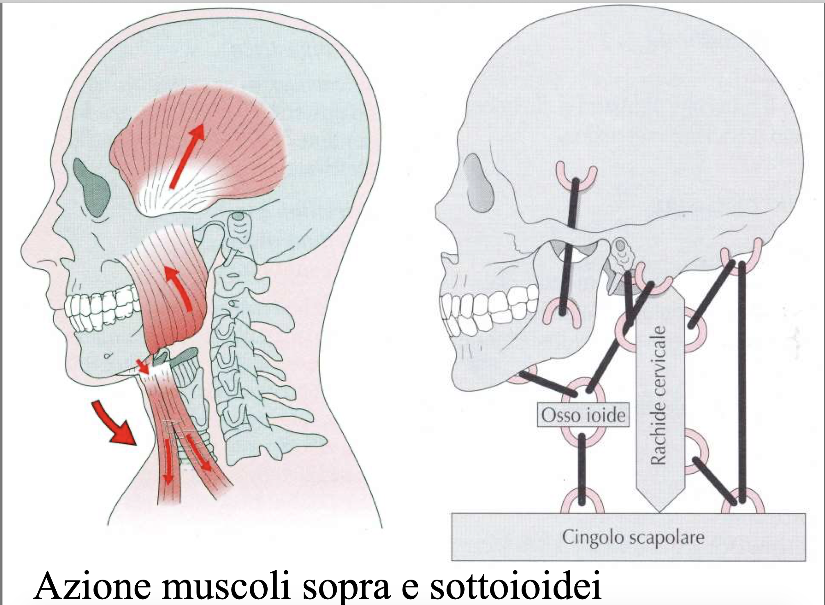

Slide 60
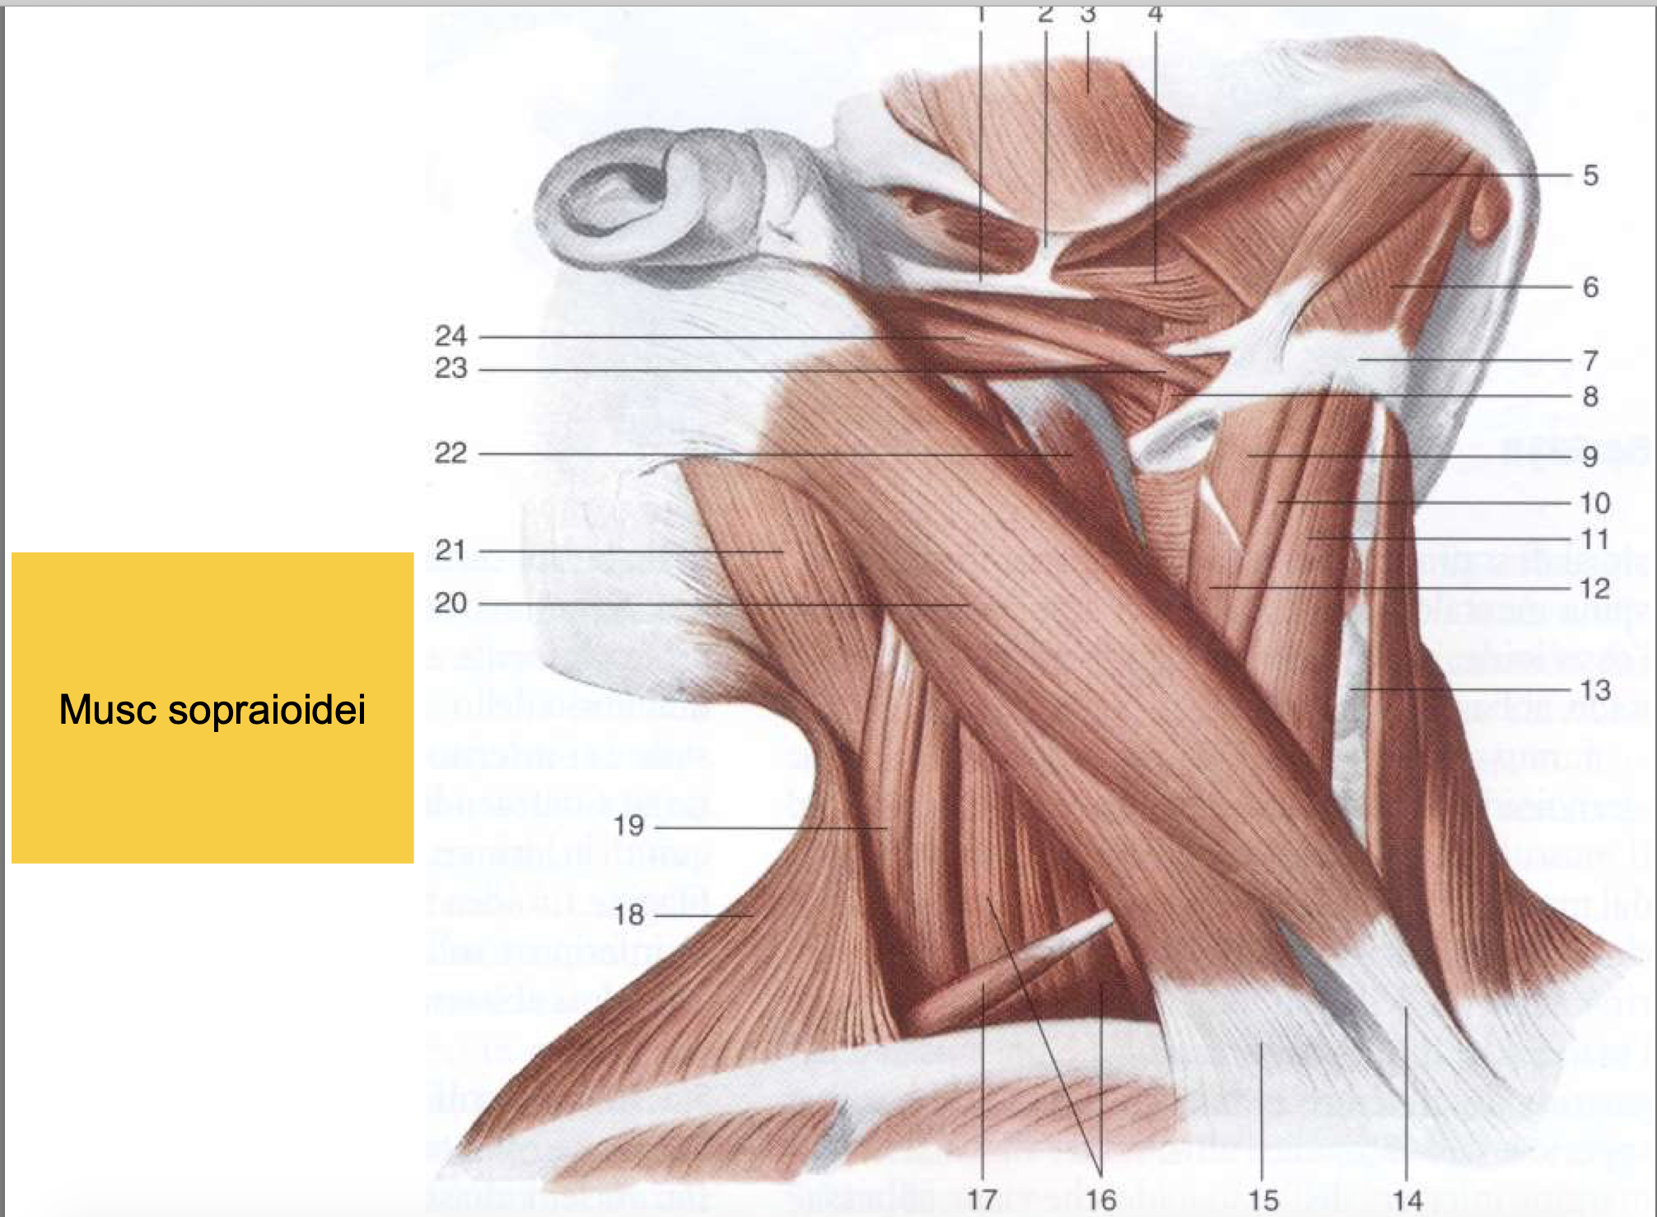

Slide 61
LIMITI
I VISCERI DEL COLLO SONO ACCOLTI IN UNA LOGGIA MEDIANA
LA LOGGIA MEDIANA E’ DELIMITATA POSTERIORMENTE DAL RACHIDE E ANTERIORMENTE DALLA FASCIA CERVICALE MEDIA

Slide 63
LA FARINGE

Slide 64
FARINGE FORMA E LIMITI
Lo spazio attorno al faringe, SPAZIO PARAFARINGEO, è costituito da tessuto lasso ricco di vasi e nervi i quali, passano dal cranio al collo e viceversa attraverso i seguenti forami:
FORAME LACERO ANT. (n. vidiano), anteriormente al quale passa il seno carotideo dove passano l’a. carotide int., il plesso simpatico ed il III°, IV° e VI° paio dei nervi cranici.
FORAME OVALE (branca mandibolare V° paio dei nervi cranici).
FORAME SPINOSO (branca mandibolare del V° paio dei nervi cranici).
FORAME ROTONDO (branca mascellare del V° paio dei nervi cranici).

Slide 71
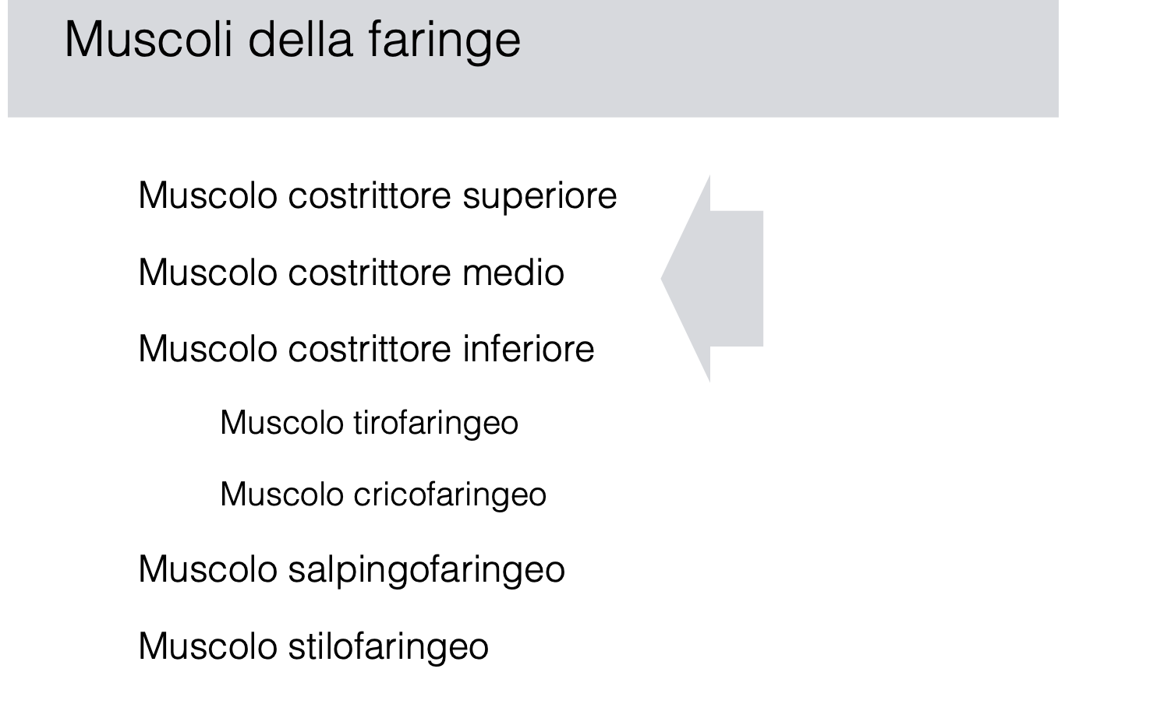

Slide 72
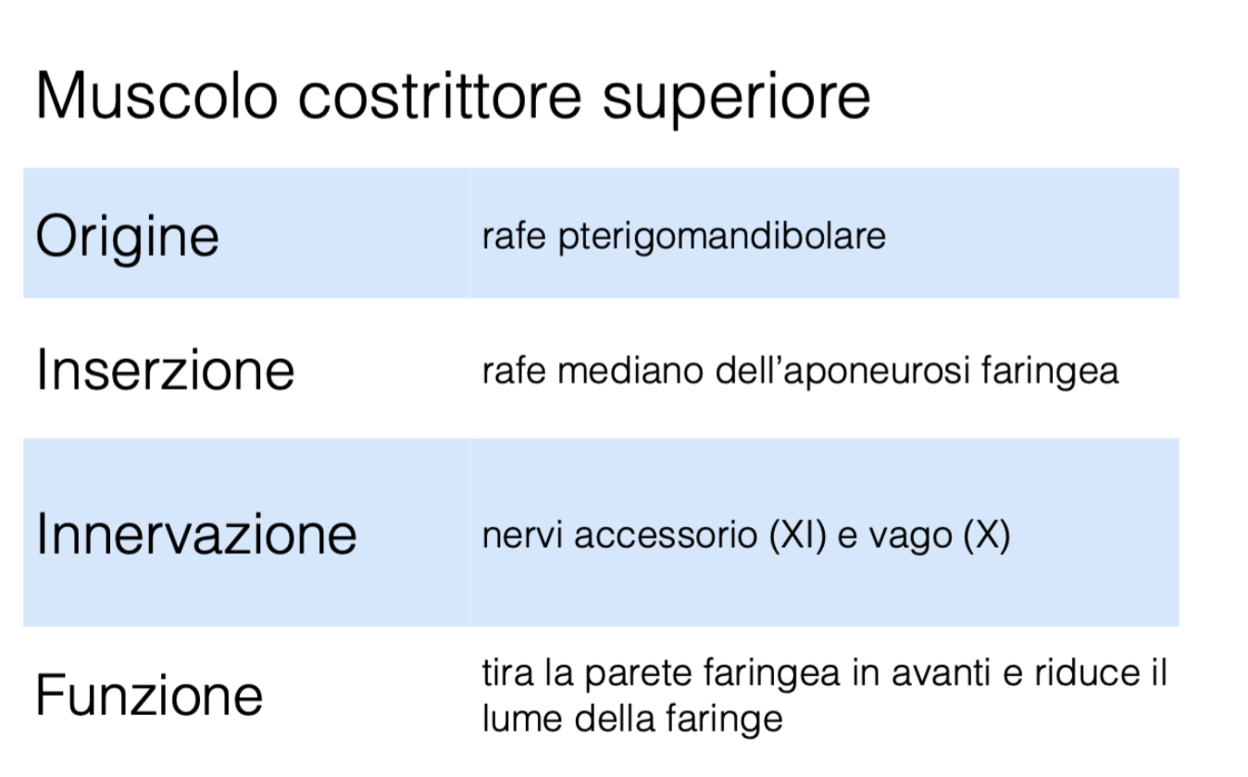

Slide 73
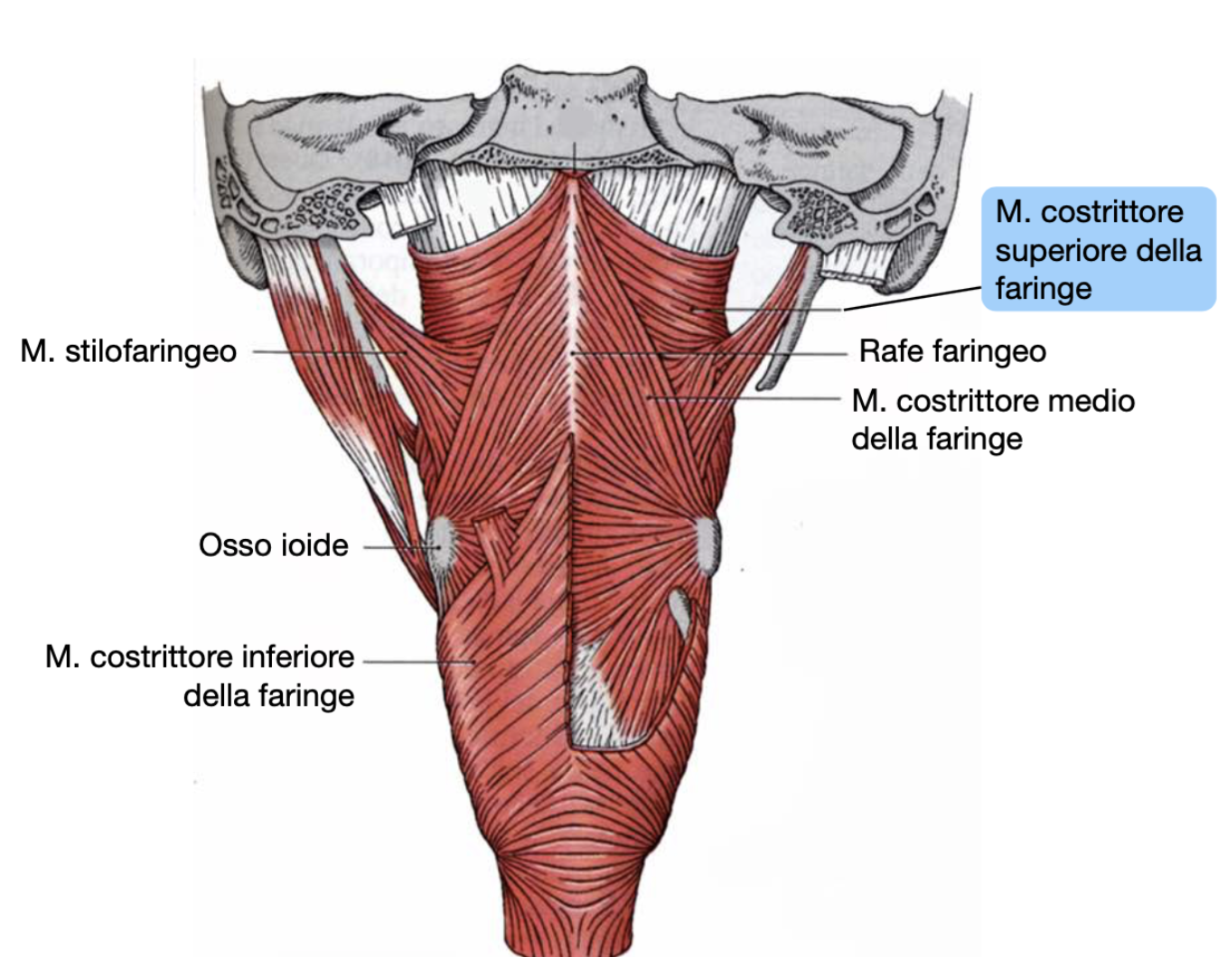

Slide 74
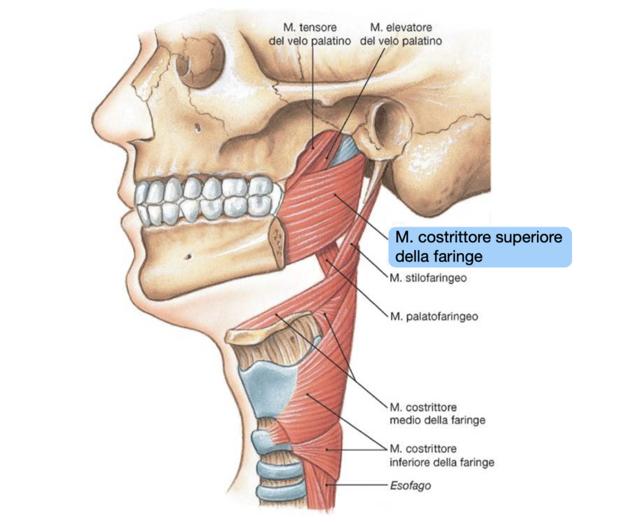

Slide 75
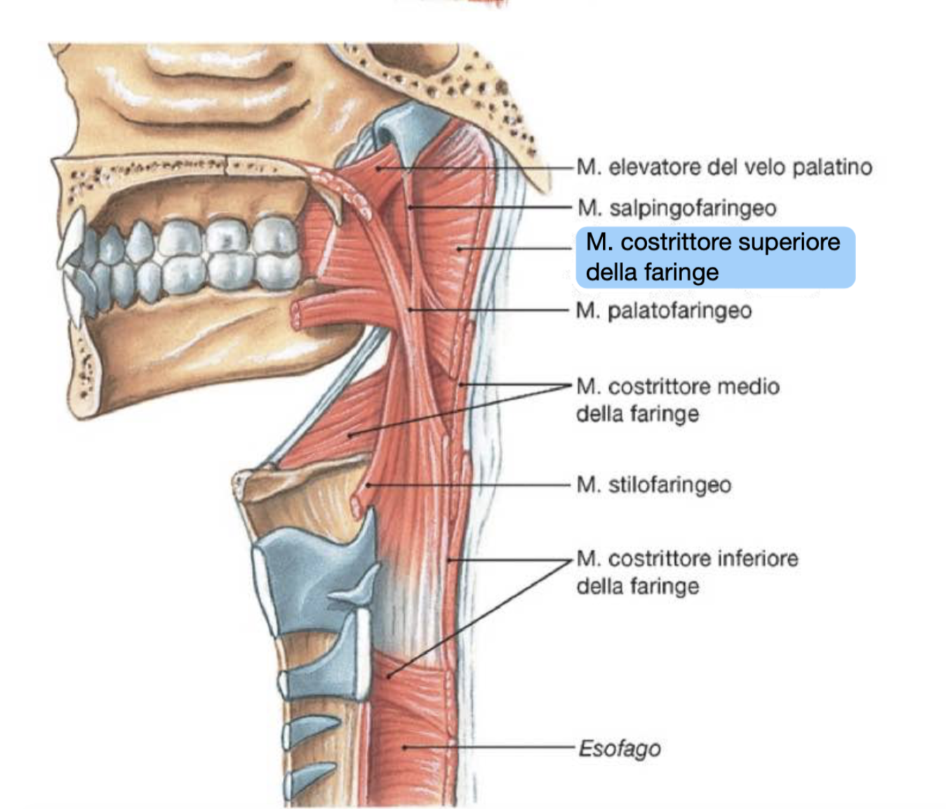

Slide 77
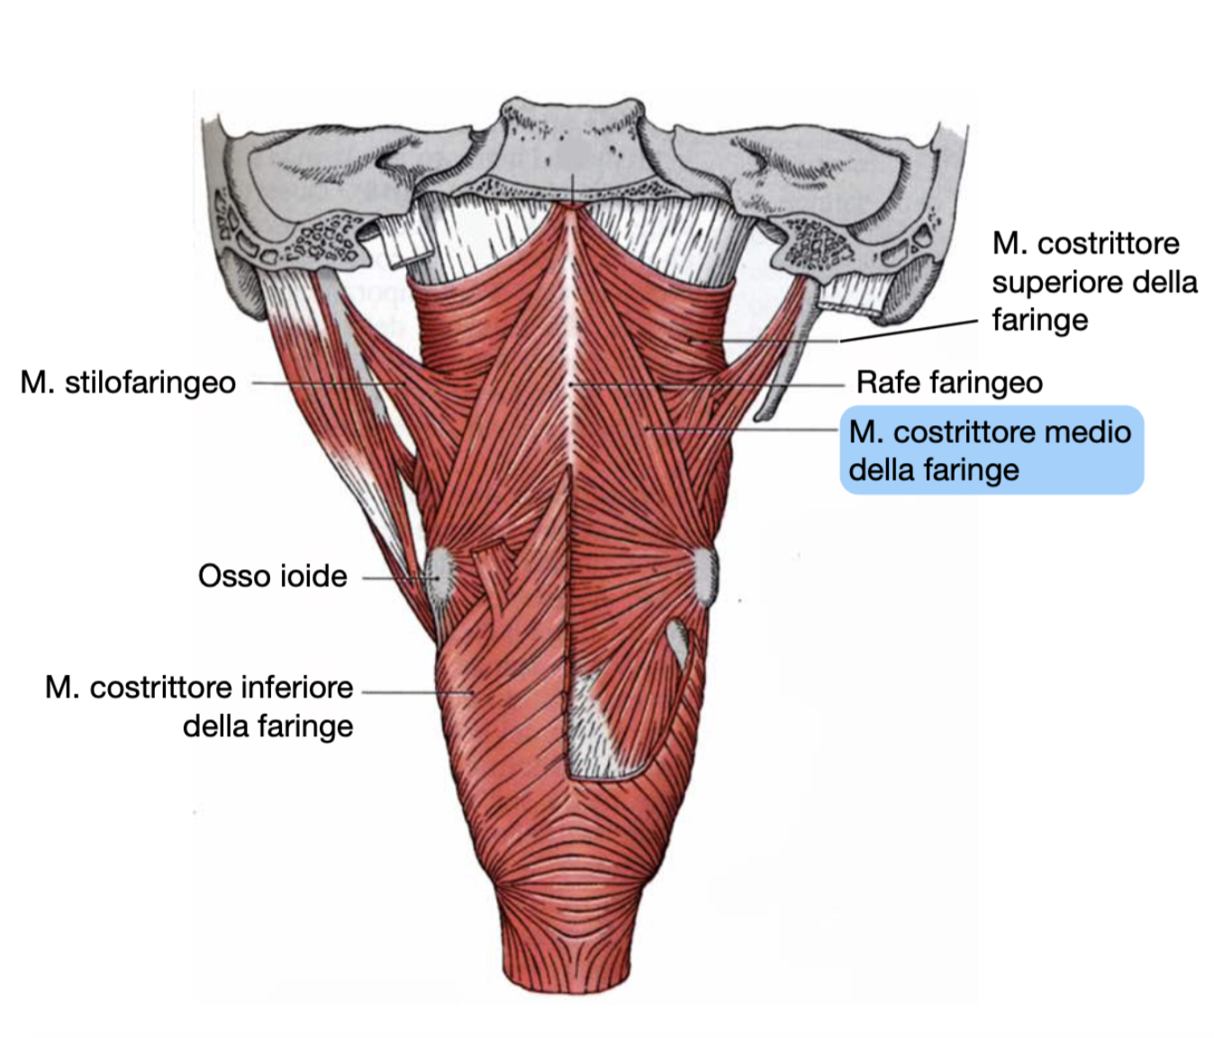

Slide 78
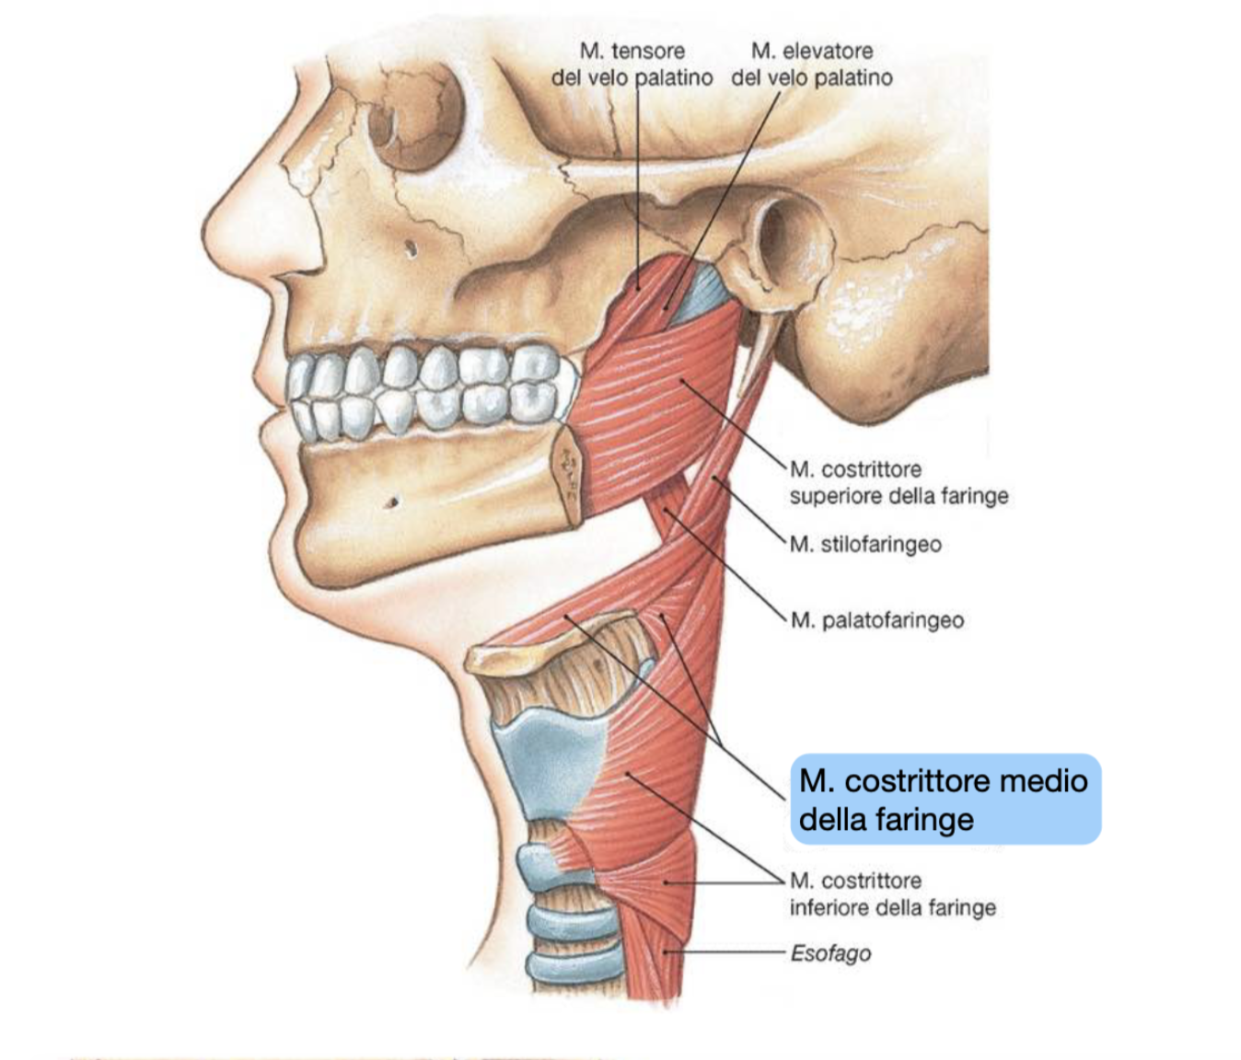

Slide 81
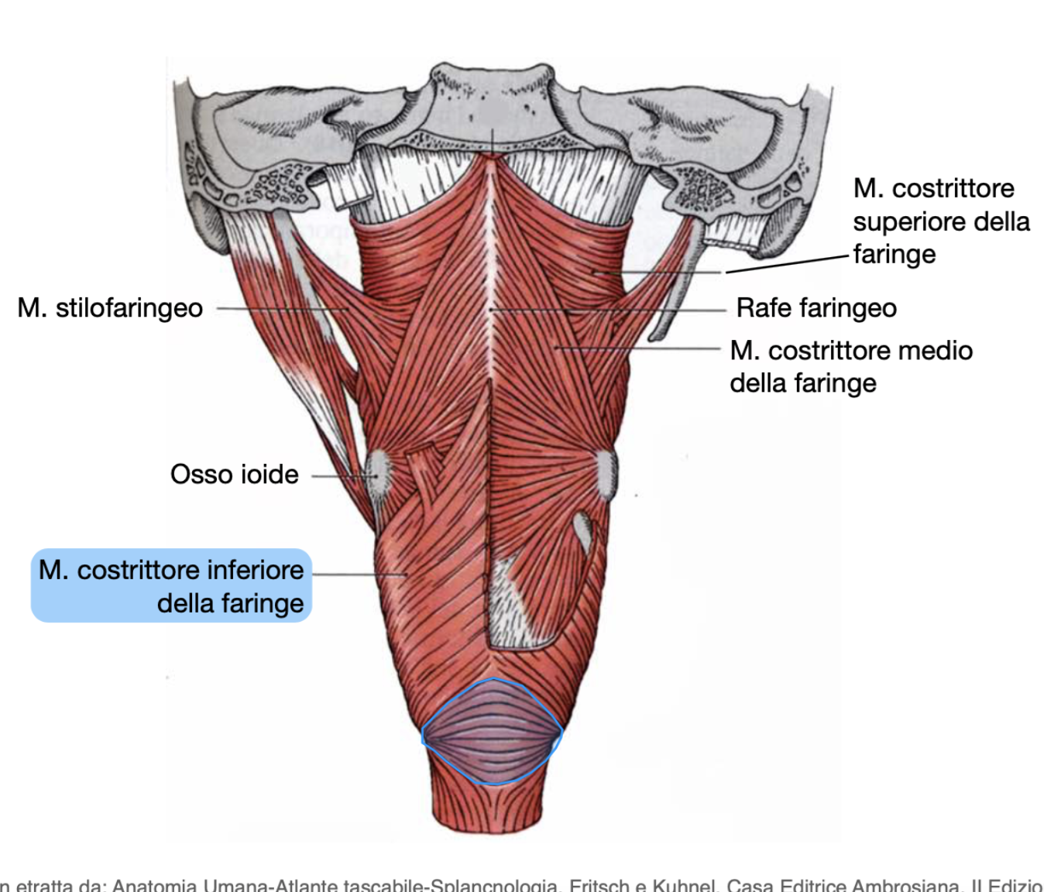

Slide 82
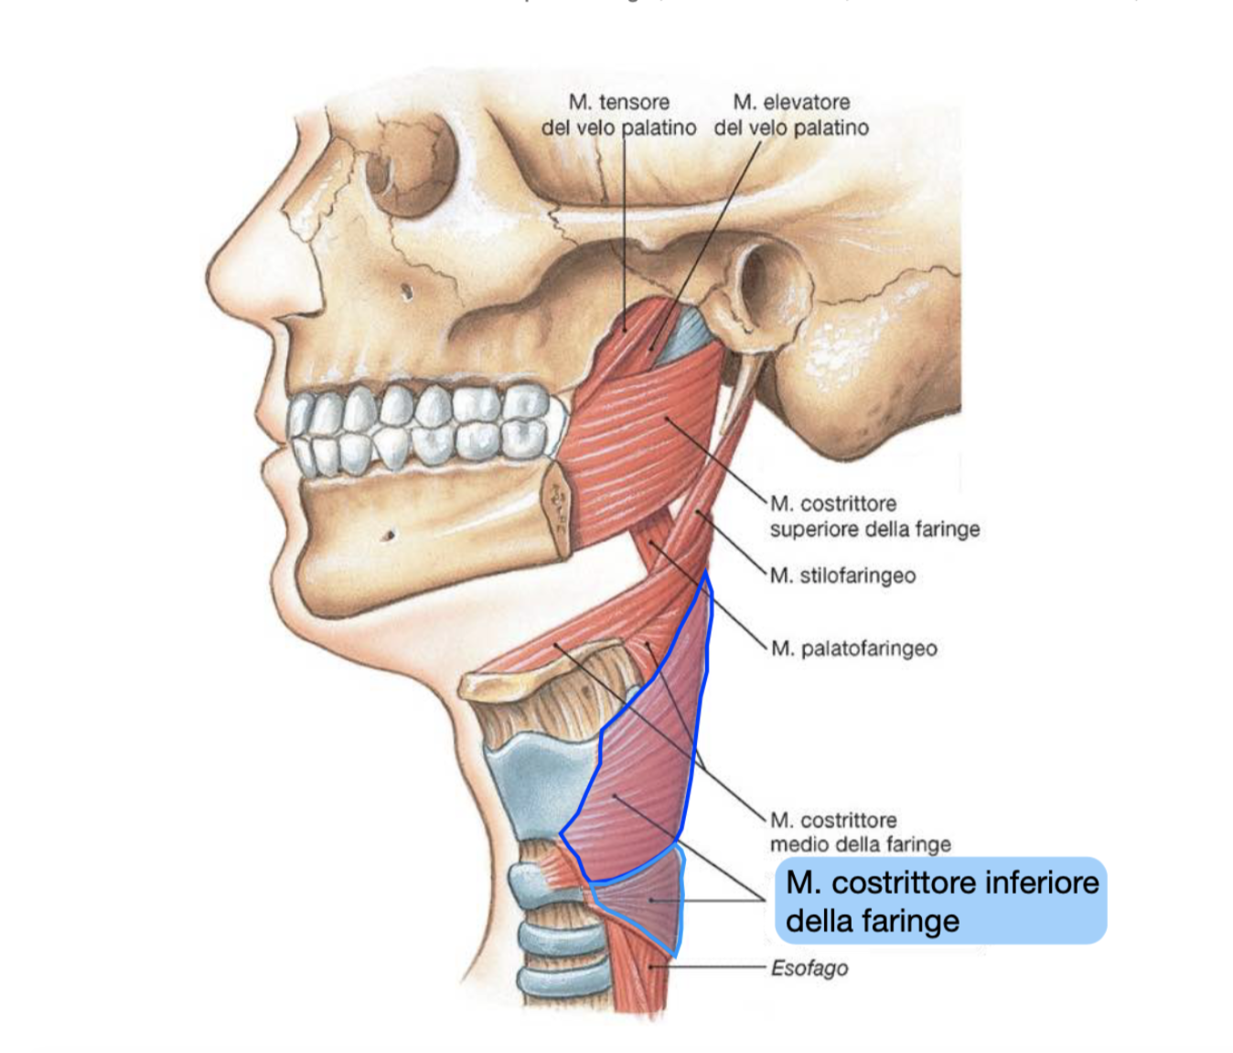

Slide 83
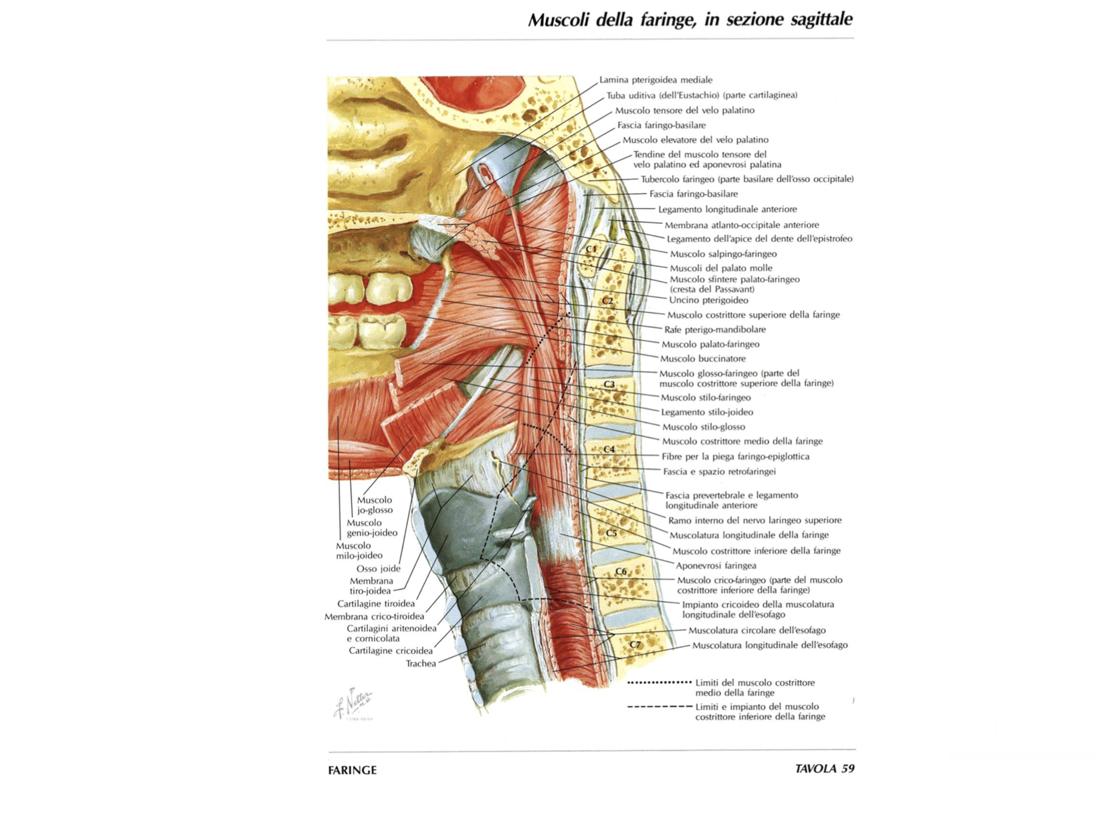

Slide 84
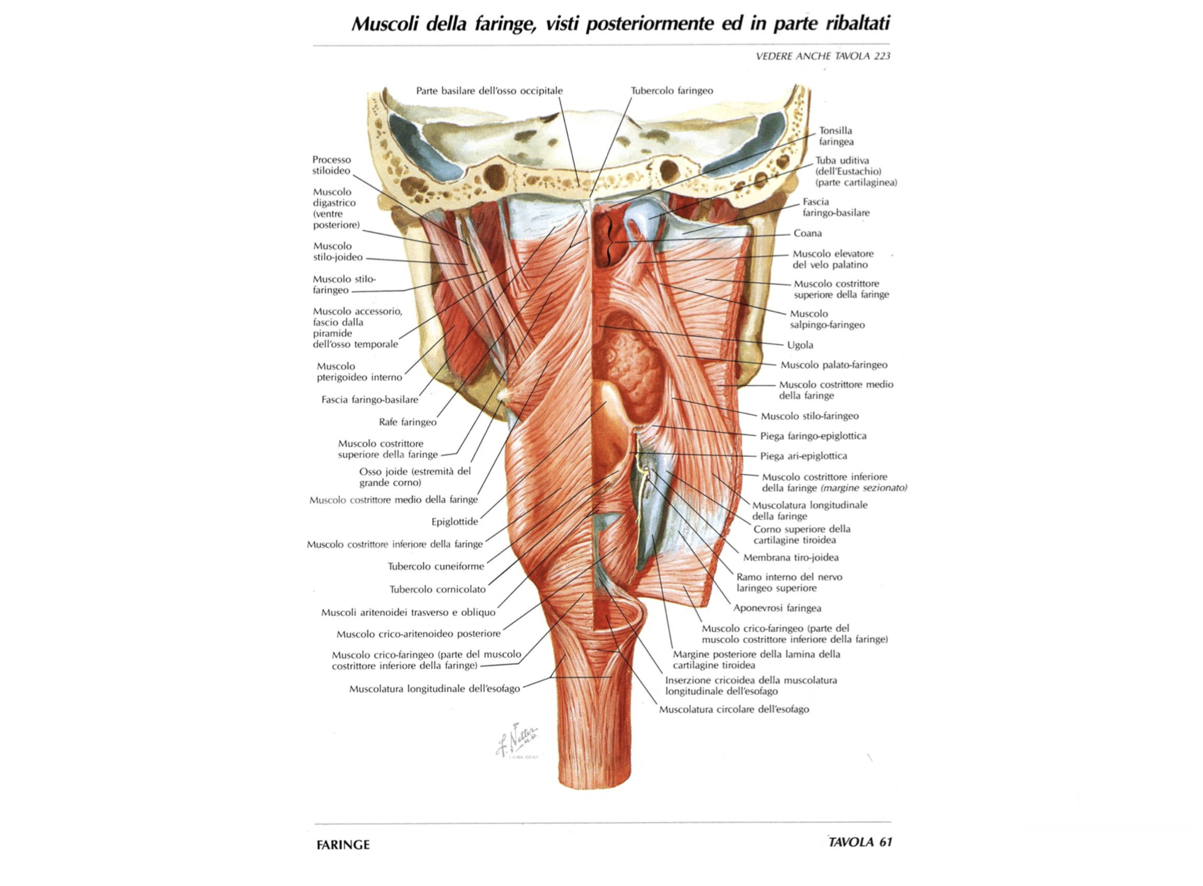

Slide 85
FARINGE SUDDIVISIONE SISTEMATICA

Slide 87
Rinofaringe
Anteriormente la rinofaringe è in rapporto con le cavità nasali tramite le coane.
E’ priva per la maggior parte della lunghezza di parete anteriore comunicando ampiamente in avanti con le cavità nasali, la cavità orale e con la cavità laringea.
Il diametro trasversale della faringe è maggiore di quello antero-posteriore, che è più grande superiormente e diminuisce inferiormente fino quasi a scomparire

Slide 88
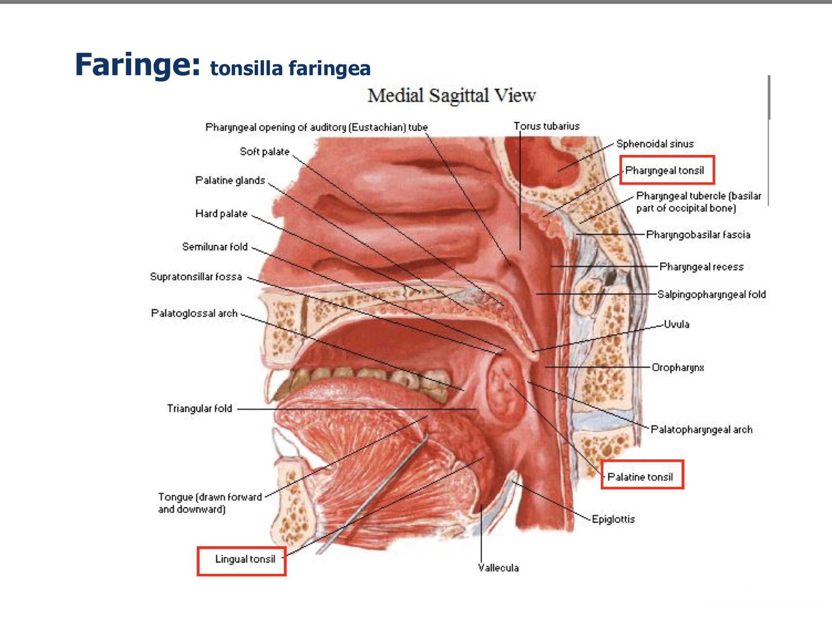

Slide 91
LE TONSILLE
TONSILLA PALATINA
La tonsilla palatina è un organo pari e simmetrico situato ai due lati della faringe ed ospitata nella loggia tonsillare.
La loggia tonsillare è delimitata anteriormente dal pilastro anteriore, formato dal muscolo faringo-palatino.
In basso la loggia tonsillare è chiusa dalla base linguale.
La tonsilla palatina è separata dalla parete laterale del faringe, dalla capsula tonsillare mediante la interposizione di uno strato di tessuto connettivo lasso attraversato da vasi che viene definito spazio peritonsillare.

Slide 92
TONSILLA FARINGEA
La tonsilla faringea (vegetazioni adenoidi) è costituita da tessuto linforeticolare diffuso, inserito nella parte postero-superiore del RINOFARINGE.
La tonsilla faringea è in rapporto anteriormente con le coane (che possono essere completamente ostruite in caso di marcata ipertrofia), posteriormente con il tubercolo faringeo e e l'orifizio faringeo della tuba di Eustachio

Slide 93
TONSILLE TUBARICHE
Le tonsille tubariche del rinofaringe sono situate sul contorno della cartilagine del tubo uditivo (Torus tubarius), cioè lo sbocco delle trombe di Eustachio nel lume faringeo.

